Slide 1
Transmisja szeregowa – port szeregowy RS-232

Slide 2
Transmisja szeregowa
Transmisja szeregowa – rodzaj cyfrowej transmisji danych, podczas której poszczególne bity informacji są przesyłane jedną linią, kolejno po sobie wraz z dodatkowymi danymi pozwalającymi na kontrolę tej transmisji.

Slide 3
Transmisja szeregowa
Transmisja szeregowa jest to jeden z najtańszych sposobów na przesyłanie danych między dwoma stacjami komputerowymi PC. Jedną z zalet transmisji szeregowej jest to, iż nie potrzebuje ona żadnych specjalnych urządzeń do jej realizacji, a oprogramowanie dzięki któremu jest ona realizowana jest dostępne bez żadnych komplikacji.

Slide 4
Typy transmisji szeregowej
SIMPLEX – jest to transmisja realizowana w jednym kierunku
HALFDUPLEX – jest to transmisja realizowana w obu kierunkach ale nie jednocześnie , dane mogą być przesyłane w jednym kierunku a następnie w drugim
FUL-DUPLEX (half-duplex) – jest to transmisja w obu kierunkach. Transmisja duplexowa, może być realizowana poprzez zastosowanie oddzielnej pary przewodów dla każdego z kierunków, bądź poprzez wydzielenie niezależnych kanałów transmisyjnych w ramach te

Slide 5
Rodzaje transmisji szeregowej
asynchroniczna - start-stopowa : dane przesyłane w ramkach są z ustaloną wcześniej prędkością ; sygnałem synchronizującym każdorazowo jest pierwszy, zerowy bit, tzw. bit startu .
synchroniczna - blokami danych z sekwencją synchronizującą .

Slide 6
Zastosowanie transmisji szeregowej - przykłady
USB
IrDA -transmisja w podczerwieni
FireWire -firmy Apple – głównie wideo
Ethernet
MIDI komunikacja ze sprzętem muzycznym
DMX512 sterowanie oświetlenia teatralnego
Serial ATA komunikacja z dyskami
PCI Express
Port szeregowy RS – 232 – komunikacja z urządzeniami I/O (modem)

Slide 7
Port szeregowy RS-232
Podstawową wersję RS 232 (ang. Recommended Standard) wprowadzono w 1962 roku w USA. Początkowo standard ten miał służyć jedynie do obsługi modemów.
Największą popularność zdobyła wersja RS 232C wprowadzona w 1969.
RS 232C jest stosowanym i akceptowanym standardem dla szeregowej wymiany danych cyfrowych pomiędzy komputerem a urządzeniami zewnętrznymi.
Standard RS-232 opisuje sposób połączenia urządzeń:
DTE ( Data Terminal Equipment) czyli urządzeń końcowych danych (np. komputer) oraz
DCE ( Data Communication Equipment), czyli urządzeń komunikacji danych .

Slide 8
Łącze RS-232
Standard RS-232 w sposób jednoznaczny definiuje on parametry elektryczne, mechaniczne i logiczne łącza szeregowego :
Poziomy napięć :
Logicznej 1 odpowiada przedział od -3 do -25V, tzw. stan aktywny, wysoki, włączony „ON”.
Logicznemu 0 odpowiada przedział od +3 do +25 V, jest to stan nieaktywny, niski, wyłączony „OFF”.
Prędkości transmisji:
300, 600,1200,2400, 480, 9600 bps.
Rodzaje transmisji:
asynchroniczna - start-stopowa
synchroniczna - blokami danych z sekwencją synchronizującą
Gniazda: DB-9, DB-25

Slide 9
Ramka sygnału
 | Start | D0 | D1 | D2 | D3 | D4 | D5 | D6 | D7 | Parity | stop
Symbol bitu | Znaczenie
Start | Bit startu : zawsze wartość ”0”
D0 – D7 | Bity informacyjne : od 5 do 8 bitów
Parity | Bit parzystości : suma jedynek modulo 2
Stop | Bit (bity) stopu : zawsze stan „1” , czas trwania 1 lub 2 lub 1,5 bitu

Slide 10
Konfiguracja
Sposoby konfiguracji : poprzez ustawienia w BIOS, poprzez Manager Urządzeń w SO Windows, niskopoziomow0, programem odwołującym się do rejestru stanu.
Konfiguracji podlega:
Prędkość transmisji : 300,600,1200,2400,4800… (bps)
Liczba bitów danych: 5, 6, 7 lub 8
Bit parzystości : „o” –parzystość, „e”- nieparzystość, „n”- brak
Liczba bitów stopu : 1 lub 1,5 lub 2 bity stopu.

Slide 11
ow
Port szeregowy

Slide 12
Łącze RS-232 - opis styków
Nr styku Nazwa sygnału
3 TxD Transmit Data
2 RxD Receive Data
7 RTS Request To Send
8 CTS Clear To Send
6 DSR Data Set Ready
5 SG Signal Ground
1 RLSD Rec. Line Sig. Select
4 DTR Data Terminal Ready
9 RI Ring Indicator

Slide 13
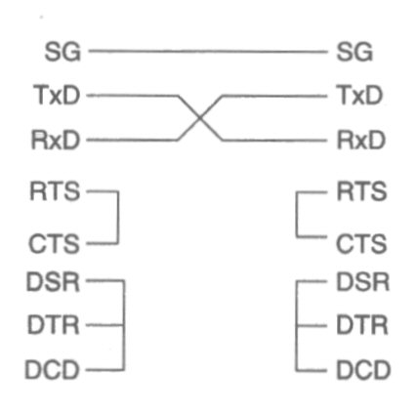
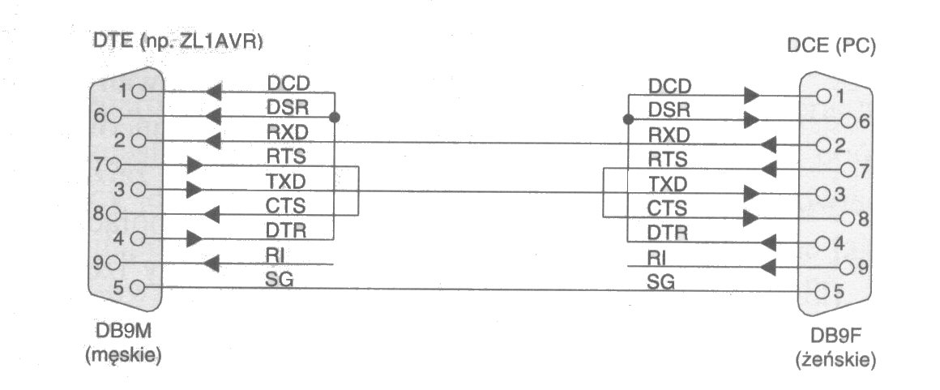
Przykładowe połączenie dwóch komputerów przy pomocy przewodów:
tzw. null-modem , umożliwia transmisje asynchroniczną w dwóch kierunkach.
Wtyki DB-9 BD-9 :
RDX(2) 􀃅---------------􀃆 TDX(3)
TDX(3) 􀃅---------------􀃆 RDX(2)
GND(5) 􀃅---------------􀃆 GND(5)

Slide 14
Interfejsy szeregowe standardy, parametry
Parametr | RS-232C | RS-423A | RS-422A | RS-485
Rodzaj transmisji | Niesymetryczna | Niesymetryczna | Różnicowa | Różnicowa
Dozwolona liczba nadajników i odbiorników | 1 Nadajnik 1 Odbiornik | 1 Nadajnik 10 Odbiorników | 1 Nadajnik 10 Odbiorników | 32 Nadajniki 32 Odbiorniki
Maksymalna długość kabla [m] | 15 | 1200 | 1200 | 1200
Maksymalna szybkość transmisji [bps] | 20k | 100k | 10M | 10m.
Maksymalne napięcie wspólne | ±25V | ±6V | +6V -0,25V | +12V -7V
Wyjście nadajnika | ±5Vmin ±15Vmax | ±3,6V ±6,0V | ±2Vmin | ±1,5Vmin
Obciążenie nadajnika | 3kΩ do 7kΩ | 450Ω min | 100Ω min | 60Ω min
Ograniczenie prądu zwarciowego nadajnika | 500mA przy zwarciu do V_{CC} lub GND | 150mA przy zwarciu do GND | 150mA przy zwarciu do GND | 150mA przy zwarciu do GND. 250 mA do-8V lub 12V
Rezystancja wejściowa odbiornika | 3kΩ do 7kΩ | 4kΩ | 4kΩ | 12kΩ
Czułość odbiornika | ±3V | ±200mV | ±200mV | ±200mV

